Slide 1

Enfoque para
Ingeniería inversa
desde aplicaciones web
al lenguaje del dominio
usando el
glosario LEL
(Enfoque para obtener el lenguaje de un dominio de aplicación desde una aplicación web utilizando el glosario LEL.)

Slide 2
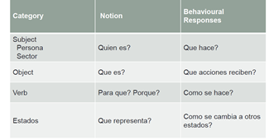
Glosario LEL
Glosario para capturar el lenguaje
Estructura: nombre del símbolo, categoría, nociones e impactos.
Categorías: sujeto, objeto, verbo, estado.
Noción: características del símbolo
Impactos: relación entre el símbolo y los demás.

Slide 3
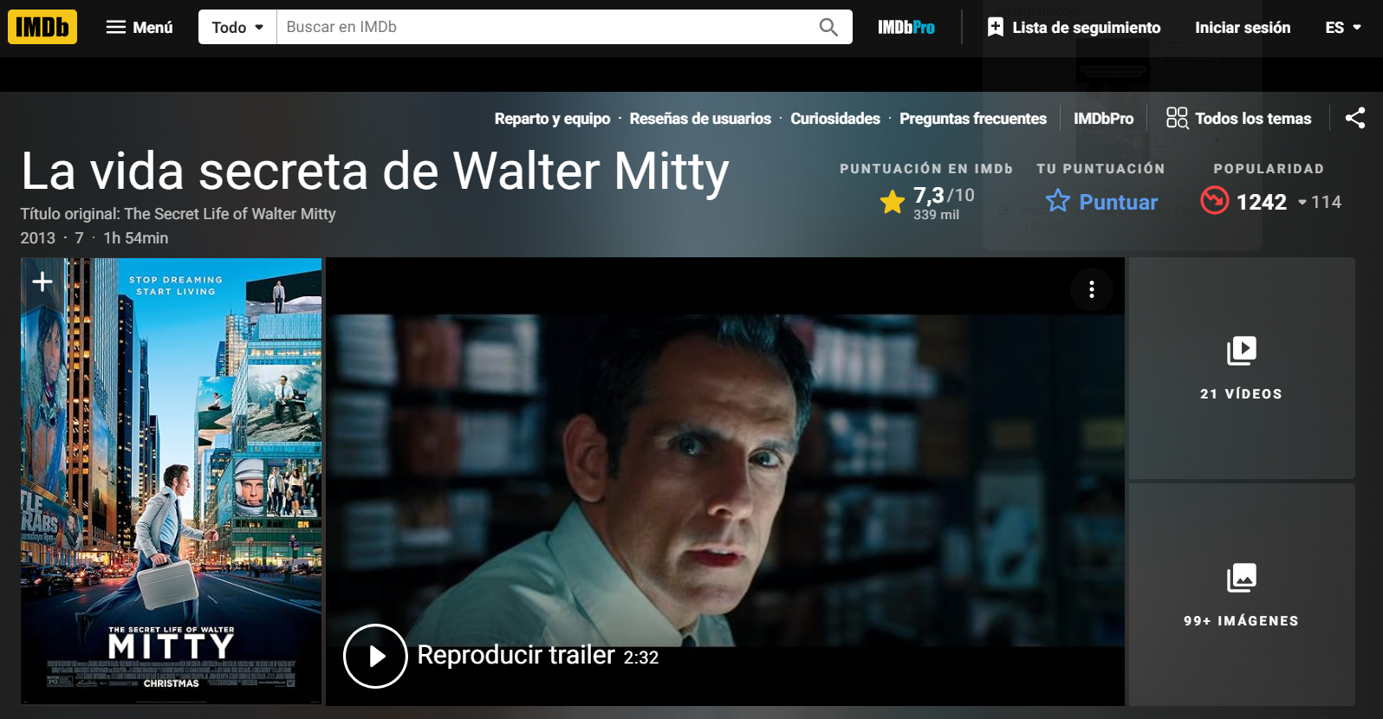
Ejemplo
Símbolo: Película
Categoría: Objeto.
Noción: (Qués es? Cómo está compuesto?)
Es un tipo de entretenimiento o contenido audiovisual de IMDB.
Tiene foto, trailer, tipo, resumen, dirección, guión, reparto, videos, imágenes y otros.
Impactos: (Que se hace con el objeto?)
El usuario de la aplicación busca una película.
El usuario de la aplicación explora la información de la película.

Slide 4
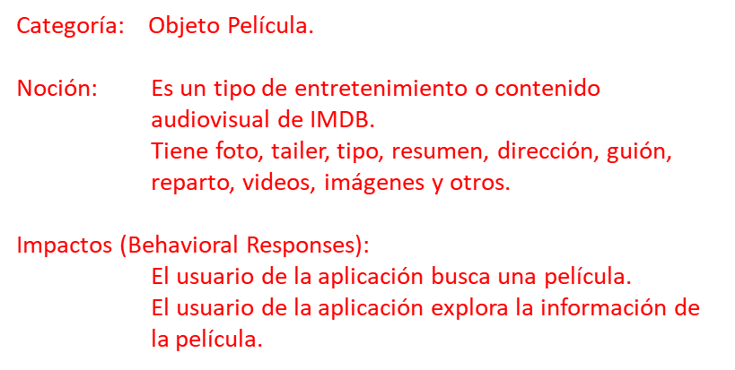
Ejemplo usando la extensión WEB, en google chrome
Definición del Objeto Película en https://www.imdb.com/
(Si desea puede escoger el idioma de IMDB (Español)).
Identificar el símbolo Objeto PELÍCULA (Seleccionarlo).
Click en la extensión web (llamada LEL).
Click en New Symbol
Escoger la categoría (Object)
Ingresar nombre al símbolo identificado (PELÍCULA).
Seleccione el elemento del DOM que represente al Objeto PELICULA.
Click en Save (Guardar). Se visualizará el mensaje OK.
Visualice el Objeto PELICULA, clickeando en la lupa.

Slide 5

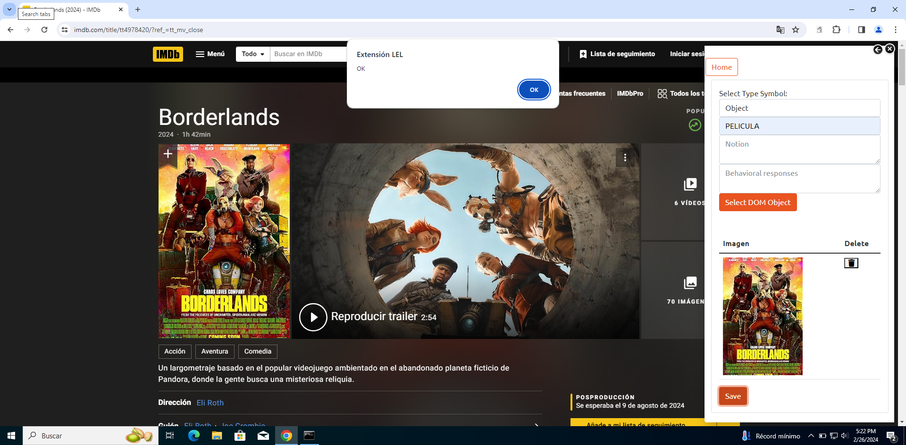
Ejemplo usando la extensión WEB, en google chrome
Extensión Web LEL

Slide 6
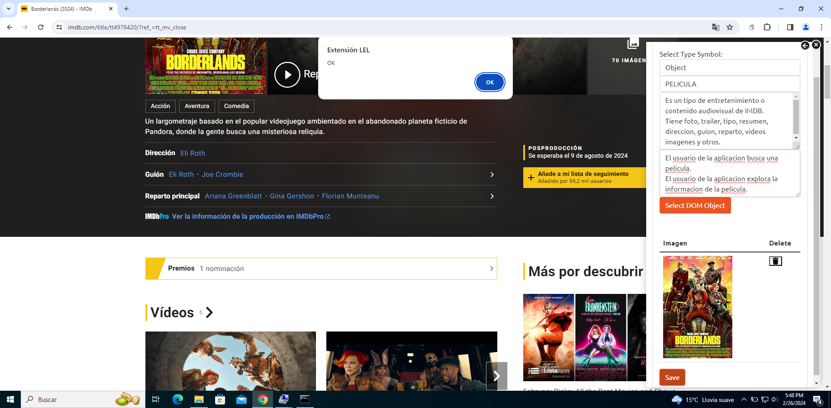
Ejemplo usando la extensión WEB, en google chrome
Descripción de la Noción e Impactos del Objeto PELÍCULA.
Clic en ícono de lápiz del Objeto PELÍCULA.
Ingresar la Noción (Tercer Recuadro).
Ingresar los Impactos (Cuarto Recuadro).
Click en Save (Guardar). Verá mensaje OK.
Visualizar el Objeto PELÍCULA y su información, clickeando en el icono lupa.

Slide 7
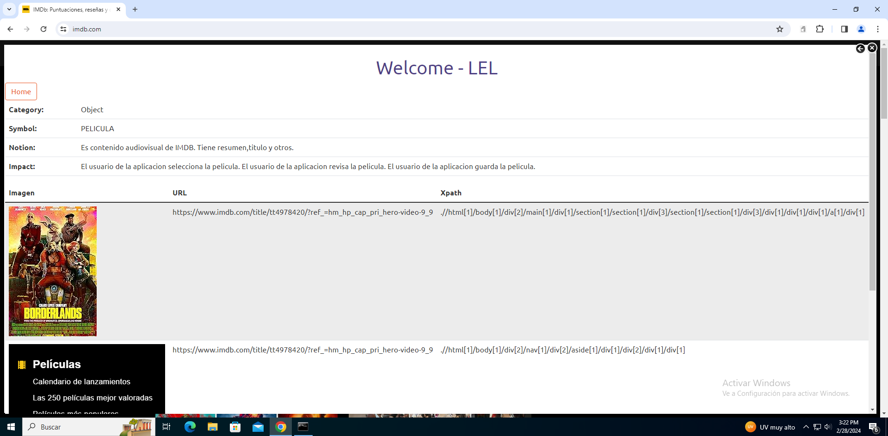
Ejemplo usando la extensión WEB, en google chrome

Slide 8
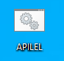
ACTIVIDAD SIMPLE A REALIZAR
Instrucciones de Máquina Virtual (Virtualbox 7 - VirtualBox-7.0.14-161095-Win.exe) con la extensión web LEL.
1. Descargarse la máquina virtual del siguiente vínculo (LELW102.ova):
2. Ejecutar la máquina virtual.
3. En el escritorio: doble click en el icono APILEL (Nunca cerrar esta ventana).
4. Realizar la siguiente actividad:

Slide 9
ACTIVIDAD SIMPLE A REALIZAR
Utilizando la extensión web y el sitio web https://www.imdb.com/, identifique un OBJETO en cualquier parte del sitio y escriba la NOCIÓN e IMPACTOS.

Slide 10
EVALUACIÓN DEL ENFOQUE
Una vez terminada la actividad, favor llenar la siguiente encuesta : https://forms.gle/b1XjsuaLCYAyh7hC9

Slide 11
Fin
Muchas Gracias

